Slide 1
Voortplanting bij dieren
Kennisclip 2A

Slide 2
Leerdoelen:
Na dit onderdeel ;
kun je uitleggen wat ongeslachtelijke voortplanting.
kun je uitleggen wat geslachtelijke voortplanting.
weet je dat er verschillende manieren zijn hoe dieren elkaar verleiden tot voortplanting.
Heb je geleerd hoe verschillende dieren voor hun jongen zorgen.

Slide 3
Welke soorten voortplanting zijn er onder dieren?
Geslachtelijke voortplanting
Ongeslachtelijke voortplanting

Slide 4
Geslachtelijke voortplanting
Een man en een vrouw
Gaat niet alleen
Eicel en zaadcel

Slide 5
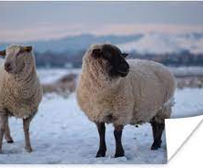
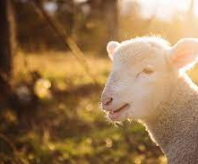
Voorbeeld geslachtelijke voortplanting
Schapen
Man en vrouw
Zaadcel en eicel

Slide 6
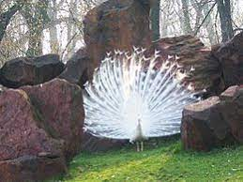
Balts
Baltsgedrag: In het voorjaar jagen mannetjes achter vrouwtjes aan om met ze te paren. Of ze maken zich druk door heel hard te zingen of te dansen. Dat gedrag noem je de balts.
Veel vogelsoorten zijn ook bezig met het bouwen van een nest. De balts en het nestgedrag geven aan dat de vogels zich willen voortplanten.

Slide 7
Zygote
Als een zaadcel een eicel ontmoet, kunnen ze versmelten tot één nieuwe cel. Er ontstaat dan een bevruchte eicel ofwel zygote. De zygote kan zich verder ontwikkelen tot volwassen dier. Bij veel insectensoorten, zoogdieren en vogels verloopt deze ontwikkeling geleidelijk.

Slide 8
Ongeslachtelijke voortplanting
Kan alleen
Geen man EN vrouw nodig
Geen zaadcel EN eicel nodig

Slide 9
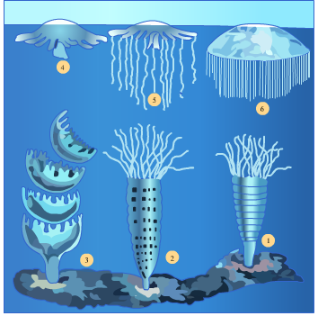
Voorbeeld geslachtelijke voortplanting
1 Een kwal in het poliepstadium besluit om zich voort te planten. 2 De poliep veranderd in allemaal kleine kwalletjes die echter nog aan elkaar vast zitten. 3 De kwalletjes laten los van elkaar. 4 Er ontwikkelen zich kleine, primitieve kwalletjes. 5 De kwal krijgt tentakels en groeit. 6 De kwal is volwassen geworden.

Slide 10
Dat was ‘m!
Als je wilt mag je de vragen oefenen die op de volgende dia’s staan. Zet hem op!

Slide 11
Vraag

Slide 12
Vraag 2

